Slide 1
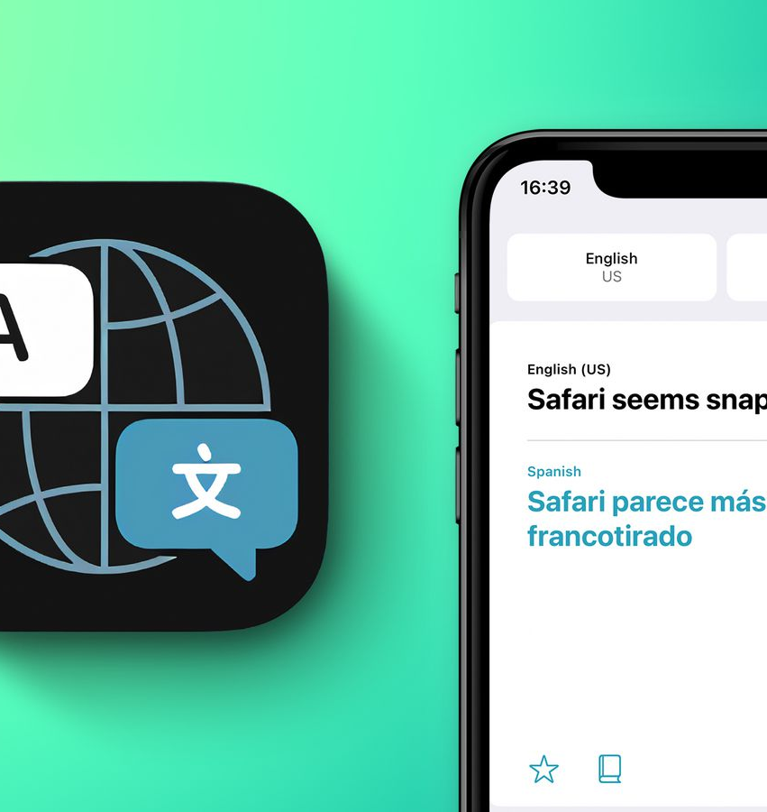
통역 통화 어플리케이션
(Interpretation Voice Call Application)
“Ringo”
2019152011 김성민
2019152002 강지석
2019152003 강진혁
2019152008 김범진
Notes:
4k ringo 발표자 강지석
발표 시작하겠습니다.

Slide 2
목차
1. 지난 발표에서의 지적사항
2. 개발 내용
3. 시스템 수행 시나리오
4. 시스템 구성도
5. 시스템 모듈 상세 설계
6. 데모 시나리오
Notes:
목차는 다음과 같습니다.
지난 발표에서의 지적사항
개발 내용
시스템 수행 시나리오
시스템 구성도
시스템 모듈 상세 설계
데모 시나리오 순으로 진행하겠습니다. 또한 지난 발표때와 겹치는 부분은 간략하게 설명하고 넘어가겠습니다.

Slide 3
Part 1
종합 설계 개요
지난발표에서의 지적 사항
1. 시스템 구성도 2명의 클라이언트를 표시해서 수정할 것
-> 클라이언트 발신자, 수신자를 알아보기 쉽게 시스템 구성도를 수정
2. On-site 통역기능 가능하게할 것
-> 온라인 상에서 실시간 통화 번역 어플로 오프라인상에서 사용을 위한 목적은 아님
Notes:
지난 발표에서의 지적 사항은
시스템 구성도 2명의 클라이언트를 표시해서 수정할 것과 On-site 통역기능 가능하게할 것 입니다.
지적사항을 감안하여 클라이언트 발신자, 수신자를 알아보기 쉽게 시스템 구성도를 수정하였고,
저희의 시스템은 온라인상 통화번역을 목적으로 개발하였기때문에 오프라인상에서 사용을 위한 목적은 아닙니다.

Slide 4
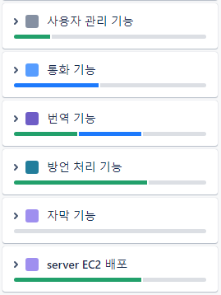
Part 1
개발 내용
사용자 관리 기능
Spring 서버와 FCM을 사용하여 로그인, 회원가입, 친구 관리 기능 구현
통화 기능(Demo)
Webrtc를 사용하여 p2p 연결을 통해 실시간 통화, 화상통화 기능 구현
P2p연결을 위해 COTURN 서버 개발
번역 기능(Demo)
안드로이드에서 구글 STT, TTS를 사용, iOS에서 애플 STT, TTS를 사용, 서버에서 구글 번역 API를 사용하여 사용자의 말을 번역하여 상대방에게 들려주는 기능을 구현
방언 처리 기능
LSTM 모델을 사용하여 방언 문장을 표준어 문장으로 변환해주는 모델을 학습
Django를 이용해 학습한 모델을 API로 배포
자막 기능
STT, TTS 된 내용을 서버에 저장하여 원어, 번역된 내용에 대한 자막 기능 구현
Notes:
개발 내용은 지난 발표떄와 같고, 왼쪽 그래프에 표시된 지표는 현재까지 개발 완료된 범위입니다.

Slide 5
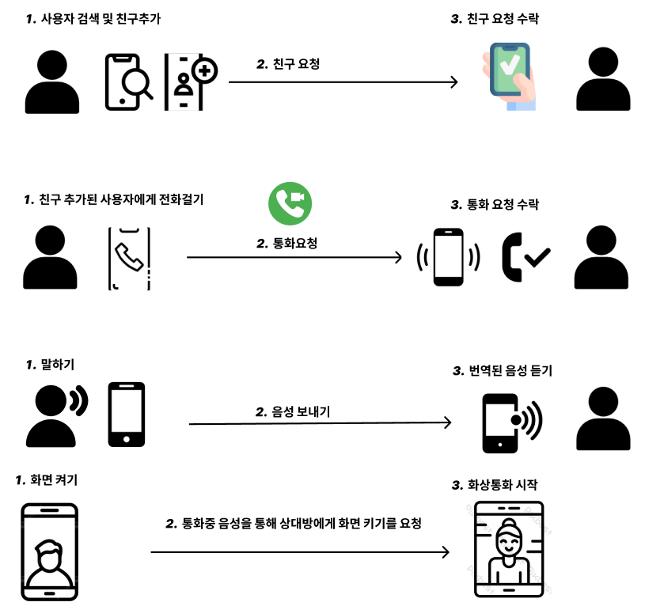
Part 2
시스템 수행 시나리오
Hello
안녕하세요
Notes:
시스템 수행 시나리오는 지난 발표때와 같고, 화상통화 기능이 추가가 되었습니다.

Slide 6
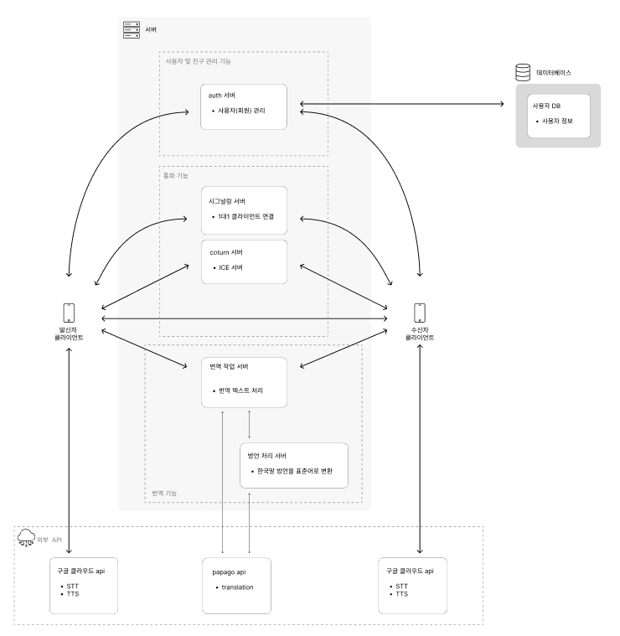
Part 2
시스템 구성도
Notes:
시스템 구성도입니다.
시스템 상세설계에서 자세히 설명 해 드리겠습니다.

Slide 7
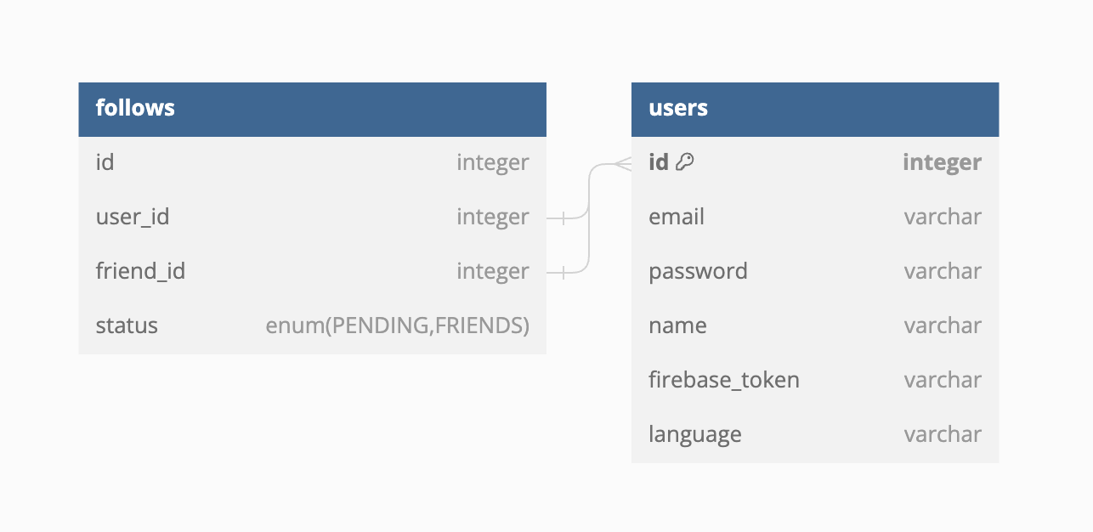
Part 2
시스템 모듈 상세 설계
Database
Notes:
먼저 데이터 베이스입니다.
통화에 필요한 기본적인 구상을 나타내어 보았습니다.
회원테이블과, 친구관리 테이블이 있습니다.

Slide 8
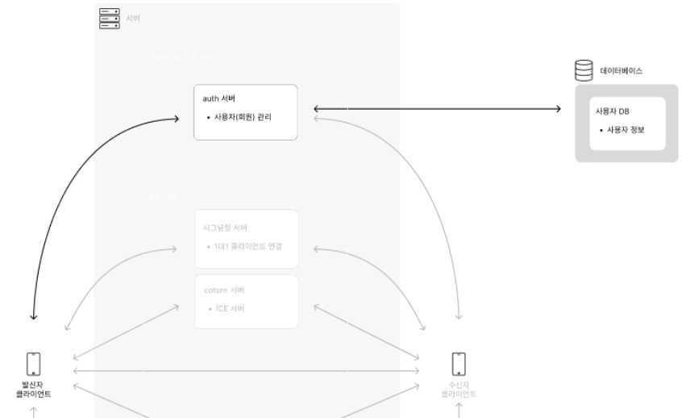
Part 2
시스템 모듈 상세 설계
사용자 및 친구 관리 모듈
클라이언트
회원가입
로그인
친구추가
친구목록
내 정보 수정
Auth 서버
User 관리 서버
사용자 DB
User table, friendship table
Notes:
사용자 및 친구 관리 모듈은 대부분의 시스템과 비슷한 역할을 수행한다고 느껴 생략하겠습니다.

Slide 9
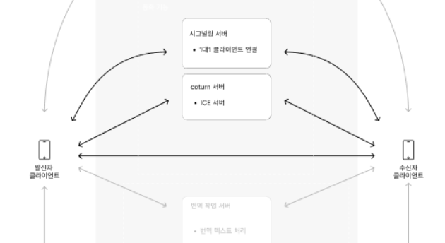
Part 2
시스템 모듈 상세 설계
통화 서비스 모듈
클라이언트
통화하고 싶은 상대방에게 연락
시그널링 서버
연결을 하기 위한 ICE를 포함한 SDP 교환
SDP는 Offer/Answer 방식으로 교환
Stun/turn 서버
ICE candidate
Notes:
통화 서비스 모듈입니다.
실시간으로 통신을 하기 위해 webRTC라는 기술을 사용하였고,
피어간 연결을 맺어주는 시그널링서버와 실제 인터넷망 사이에서 연결을 맺기위해 sutn/turn서버가 있습니다.

Slide 10
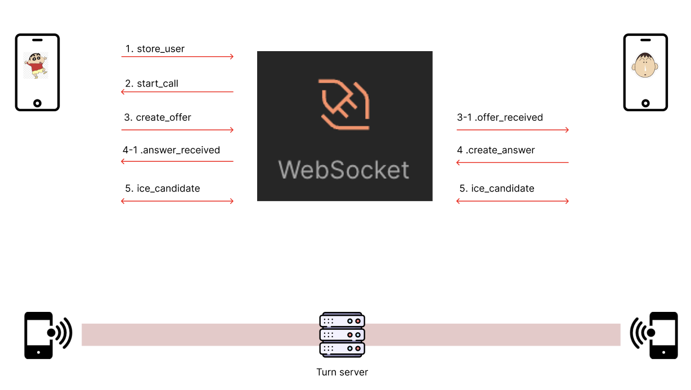
Part 2
시스템 모듈 상세 설계
Notes:
시그널링서버는 웹 소켓통신을 통해 이루어지게 됩니다.
짱구와 맹구는 store_user로 서버에 등록하게됩니다.
짱구는 맹구가 접속해있는지 start_call로 확인을 하게 되고,
맹구에게 create_offer로 전화를 겁니다. 이떄 sdp정보를 보내게 되고, 맹구는 짱구와 통화를 하고싶다면 짱구의 sdp를 받고 자신의 sdp도 보내게 됩니다.
짱구는 맹구의 sdp정보를 받고나서 이제 짱구와 맹구는 실제 통신을하기위해 인터넷상에서 길을 찾게됩니다.
Stun서버로 길을 찾는데 성공한다면 p2p통신이 이루어지게 되고, 길을 찾지 못하면 데이터를 전달해주는 turn서버를 이용하게됩니다.

Slide 11
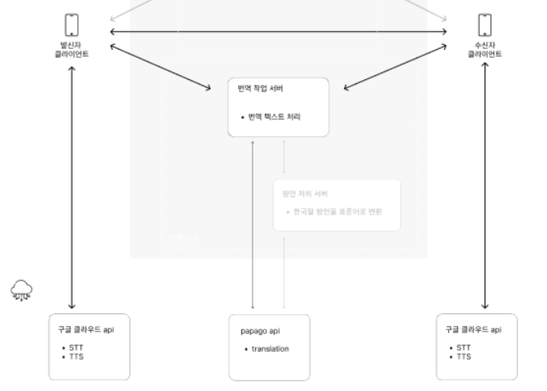
Part 2
시스템 모듈 상세 설계
번역 서비스 모듈
클라이언트
STT API를 사용해 서버에 전달
TTS API를 사용해 번역된 텍스트를 읽음
번역작업서버
클라이언트에서 받은 텍스트를 번역 후 각 클라이언트에게 전달
Notes:
번역서비스 모듈입니다.

Slide 12
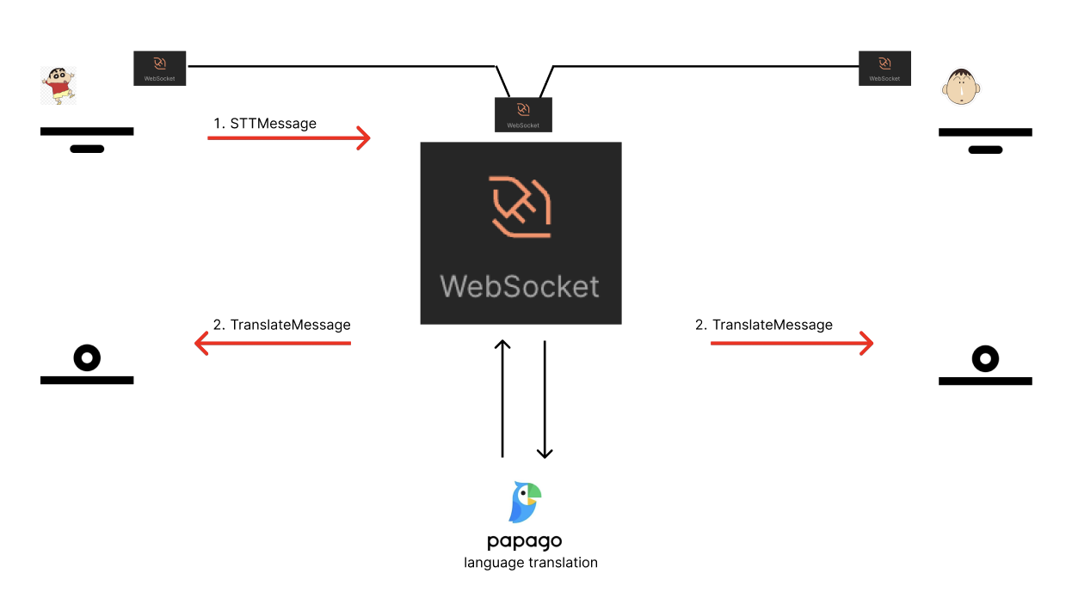
Part 2
시스템 모듈 상세 설계
Notes:
번역서비스 모듈도 웹 소켓을 통해 이루어 지게됩니다.
각 클라이언트는 내장되어있는 STT와 TTS를 통해 서버에 텍스트를 보내고 받은 텍스트를 듣습니다.
서버는 클라이언트에게 받은 텍스트를 파파고api를 통해 번역된 텍스트를 받고 각 클라이언트에게 전달해주게 됩니다.

Slide 13
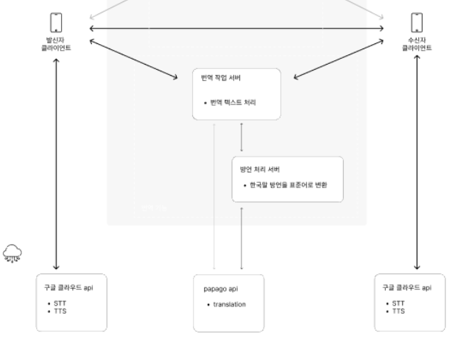
Part 2
시스템 모듈 상세 설계
방언 서비스 모듈
클라이언트
STT API를 사용해 서버에 전달
TTS API를 사용해 번역된 텍스트를 읽음
방언 처리 서버
클라이언트에서 받은 텍스트를 번역 후 각 클라이언트에게 전달
Notes:
다음으로 방언 서비스 모듈입니다.

Slide 14
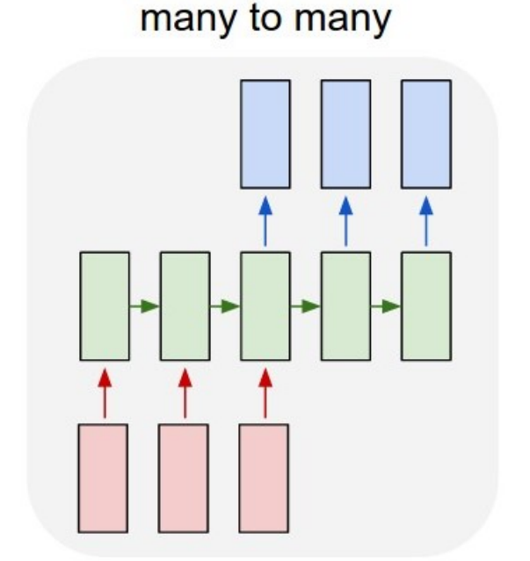
Part 2
시스템 모듈 상세 설계
방언 문장을 표준어 문장으로 변환: LSTM 모델 사용
입력 데이터: 방언 문장
임베딩 레이어: 각 단어를 256 차원의 벡터로 변환
LSTM 레이어: 단기 및 장기 메모리를 관리해 시퀀스 데이터의 중요한 패턴을 학습하고 기억
RepactVector 레이어: 입력 시퀀스의 특정 부분을 반복하여 출력 시퀀스의 길이를 맞추는 역할
출력 레이어: 표준어 문장
Notes:
방언 api는 발표가 끝난 후 다음 스프린트 기간 때 번역서비스 모듈과 연결 할 예정입니다.
구현 api와 ui설계, 데모 환경 설계는 넘어가도록 하겠습니다.

Slide 15

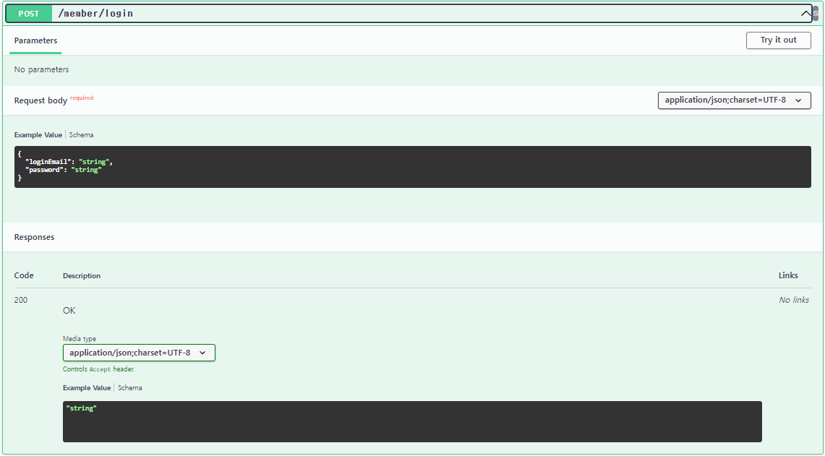
Part 2
시스템 모듈 상세 설계
구현 API
https://4kringo.shop:8080/

Slide 16
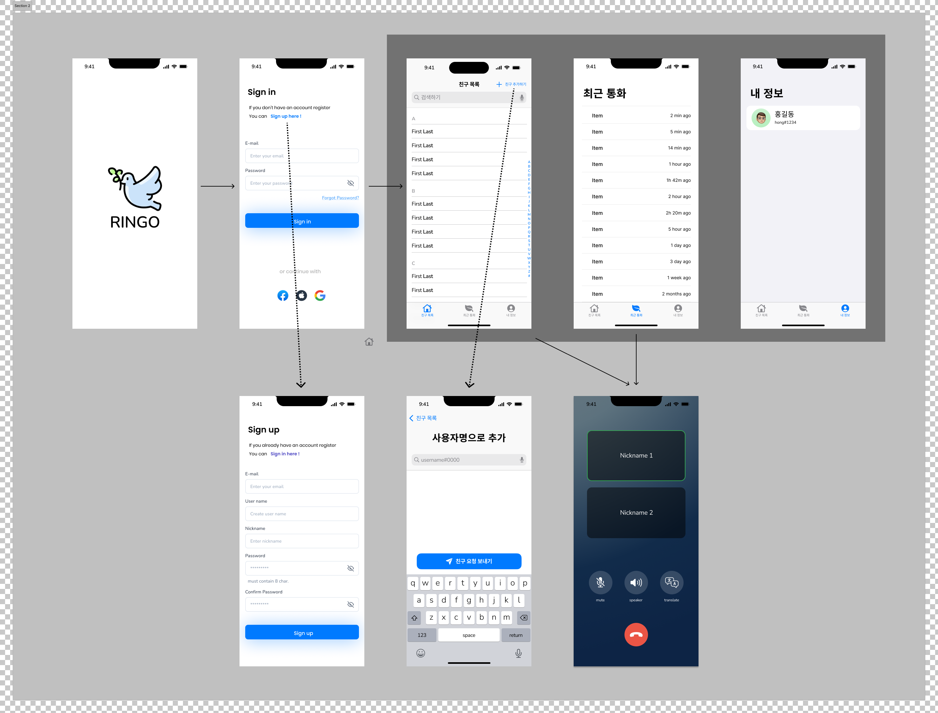
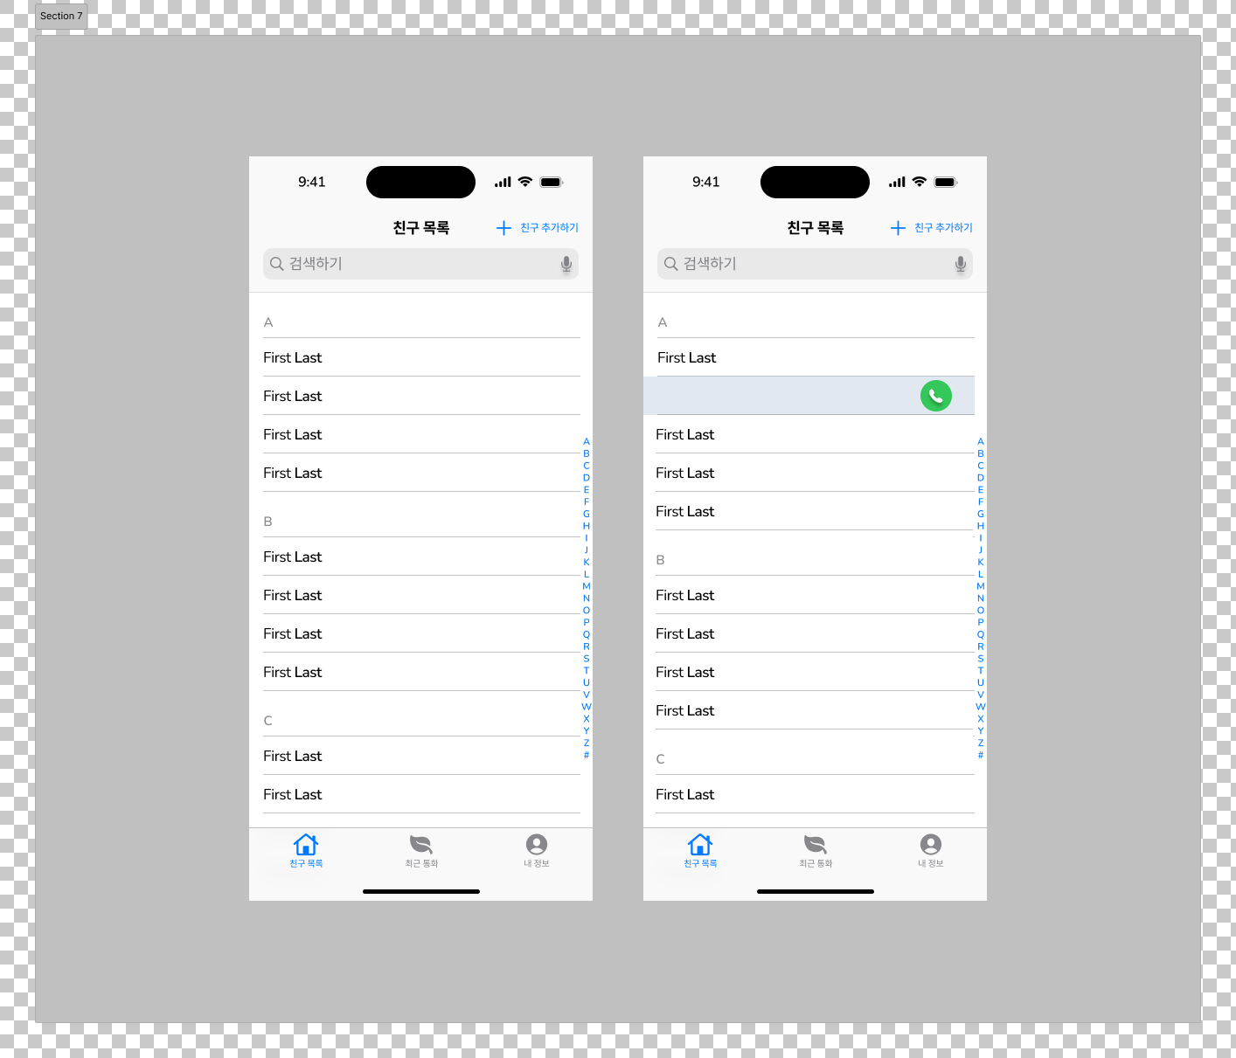
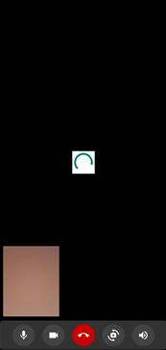
Part 2
UI 설계

Slide 17
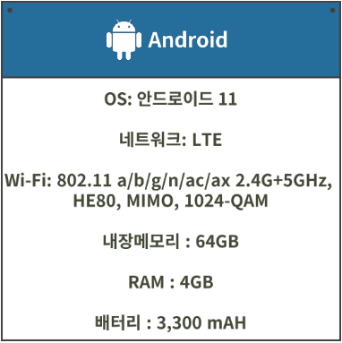
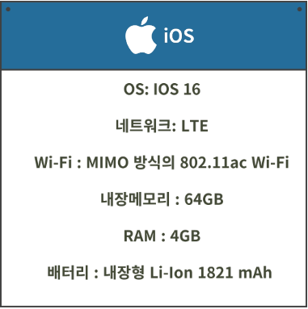
Part 3
데모 환경 설계

Slide 18
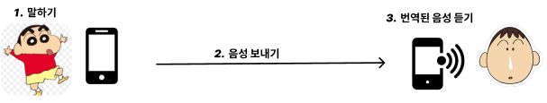
Part 3
데모 시나리오
화상통화, 번역기능
전화 요청
전화 받기, 화상통화 시작
번역 기능 켜서 번역 통화 시작
안녕하세요 저는 컴퓨터 공학과 입니다.
Hello, I am a computer engineering major.
Hello, I am a computer engineering major.
Notes:
발표는 여기까지이고,
데모를 위한 준비를 시작하겠습니다.

